Slide 1
2020 자율주행 교육
WeGo 위고 주식회사

Slide 2
목차
Yolo ROS

Slide 3
01
Yolo ROS

Slide 4
01.
Yolo ROS
Yolo와 ROS의 접목
https://github.com/leggedrobotics/darknet_ros
cd catkin_workspace/src
git clone https://github.com/leggedrobotics/darknet_ros
cd ..
catkin_make –DCMAKE_BUILD_TYPE=Release
자동적으로 CUDA 설치 여부 및 OpenCV 확인 후, 맞춰서 Make 진행

Slide 5
01.
Yolo ROS
Training된 Weight파일 다운로드
cd catkin_workspace/src/darknet_ros/darknet_ros/yolo_network_config/weights/
wget https://pjreddie.com/media/files/yolov2.weights
wget https://pjreddie.com/media/files/yolov2-tiny.weights
Catkin_make 진행 시, 위의 Weight파일이 없을 경우, 자동적으로 Weight파일 다운로드 진행
이 후, roslaunch usb-cam usb-cam-test.launch (카메라 실행)
Roslaunch darknet_ros darknet_ros.launch 실행

Slide 6
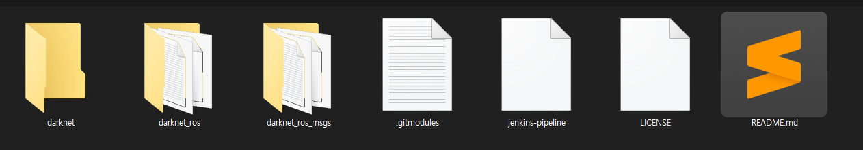
01.
Yolo ROS
내부 구조 확인
Darknet = 기존의 Darknet 소스코드가 있는 폴더
Darknet_ros = catkin_make해서 사용할 darknet 관련 ros 파일이 있는 폴더
Darknet_ros_msgs = darknet_ros에서 사용할 Topic 및 Action 메시지가 있는 폴더

Slide 7
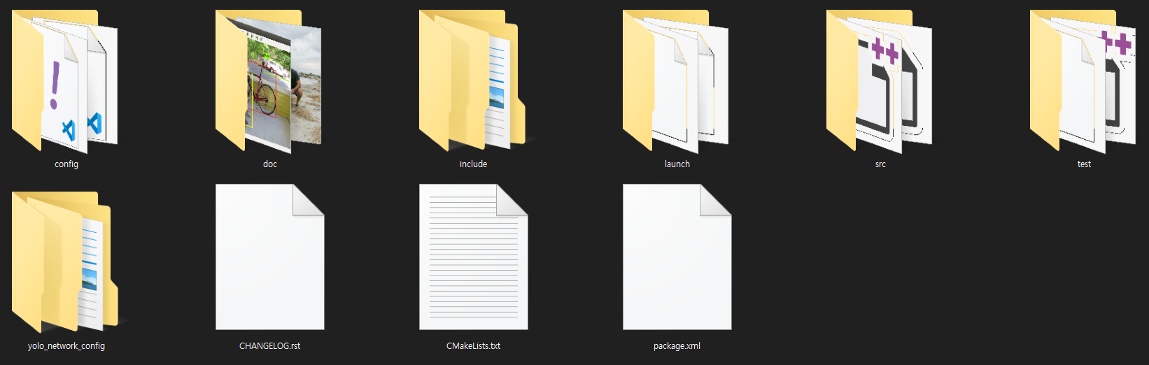
01.
Yolo ROS
Darknet_ros 폴더 내부 구조 확인
Config = ros node 실행 시, 사용하는 Weight 및 cfg파일 정보와 ros node 정보가 있는 폴더
Launch = roslaunch 파일이 모여있는 폴더
yolo_network_config = darknet_ros에서 사용할 cfg 파일 및 weight 파일이 모여있는 폴더

Slide 8
01.
Yolo ROS
특별히, CMakeLists.txt 파일과 package.xml 파일을 수정할 필요는 없음
사용 시에 수정할 파일은 launc폴더의 darknet_ros.launch 파일과 config 폴더의 ros.yaml 및 기타 weight에 관련된 yaml 파일을 수정하여 사용

Slide 9
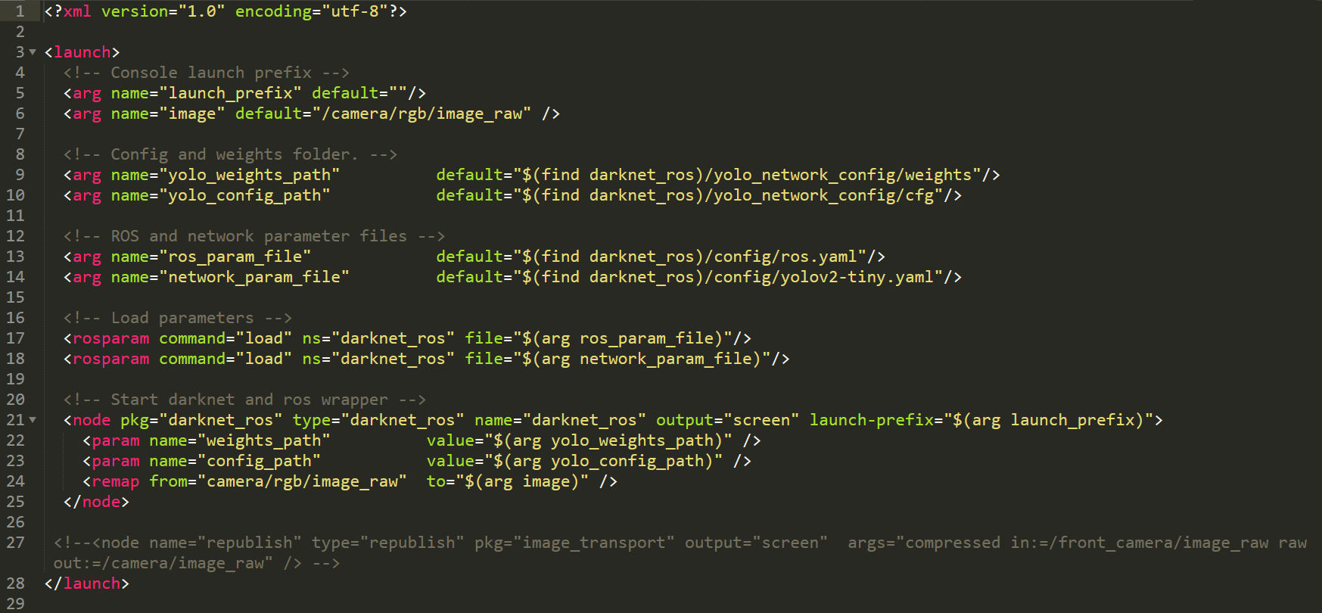
01.
Yolo ROS
darknet_ros.launch 파일 살펴보기

Slide 10
01.
Yolo ROS
사용 시에, Yolo 알고리즘을 적용할 Topic의 이름을 6번 라인의 수정을 통해 사용

Slide 11
01.
Yolo ROS
14번 라인의 수정을 통해, 사용할 weight와 cfg 파일의 수정이 가능

Slide 12
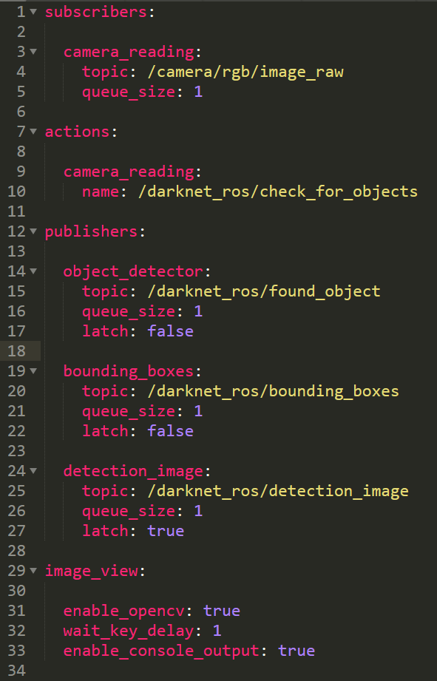
01.
Yolo ROS
ros.yaml 파일 살펴보기

Slide 13
01.
Yolo ROS
특별한 수정은 없고, 맨 아래의 image_view의 값을 조정을 통해, 출력을 조정 가능
enable_opencv값의 수정을 통해, 출력 창을 통해 결과 확인(true) or rviz를 통해 subscrib하여 결과 확인 가능(false)
enable_console_outpu값의 수정을 통해, 결과를 Terminal 창에 출력할지 여부를 선택 가능

Slide 14
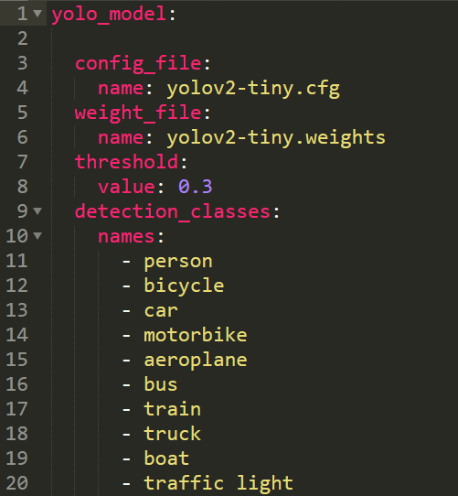
01.
Yolo ROS
yolov2-tiny.yaml 파일 살펴보기

Slide 15
01.
Yolo ROS
사용할 cfg 파일과 해당하는 weights 파일을 입력하여 사용 가능하며
검출 시, 최종적으로 출력될 물체의 최소 Probability를 threshold-value의 수정을 통해 수정 가능(Default는 30% 이상이면 출력)

Slide 16


